Slide 1
The XII Annual Conference of Young Scientists and Specialists Alushta-2023
Детекторные системы для измерений ионизирующих излучений и слабых оптических излучений
Electronics for radiation and optical ultra weak measurements
N.V. Dunin^{1,2} , V.V. Fimushkin¹ , E.I. Demikhov², S.A. Savinov²
8 June 2023
1 Joint Institute For Nuclear Research, Dubna, Russia
2 Lebedev Physical Institute of Russian Academy of Science, Moscow, Russia

Slide 2
Применение ФЭУ для измерения поляризации (SPD)
В рамках проекта NICA по программе поляризационных исследований в физике высоких энергий используется источник поляризованных ионов SPI для получения поляризованных пучков протонов и дейтронов
Для измерения и контроля степени поляризации ускоренных пучков предполагается разработка поляриметров низких и высоких энергий.
Для измерения поляризации пучка протонов на выходе из SPI (при низких энергиях в диапазоне 100-125 кэВ) будет использоваться поляриметр с использованием реакции слияния D(p,y)³He
, где в качестве мишени выбран твердый дейтированый полиэтилен.
В данном случае потребуется измерение гамма квантов около 3.5 мЭв двух плечах, поэтому необходимо одновременно считать два и более канала или анализировать данные с двух и более устройств.
Известно, что ионизирующее излучение (гамма и бета излучения) при взаимодействии со сцинтилирующим веществом порождает излучение в оптическом диапазоне в виде фотонов.
В физике сцинтилляторов первым и широко используемым фотодетектором стал фотоэлектронный умножитель. Соответственно, для регистрации фотонов была разработана детекторная система на основе ФЭУ.

Slide 3
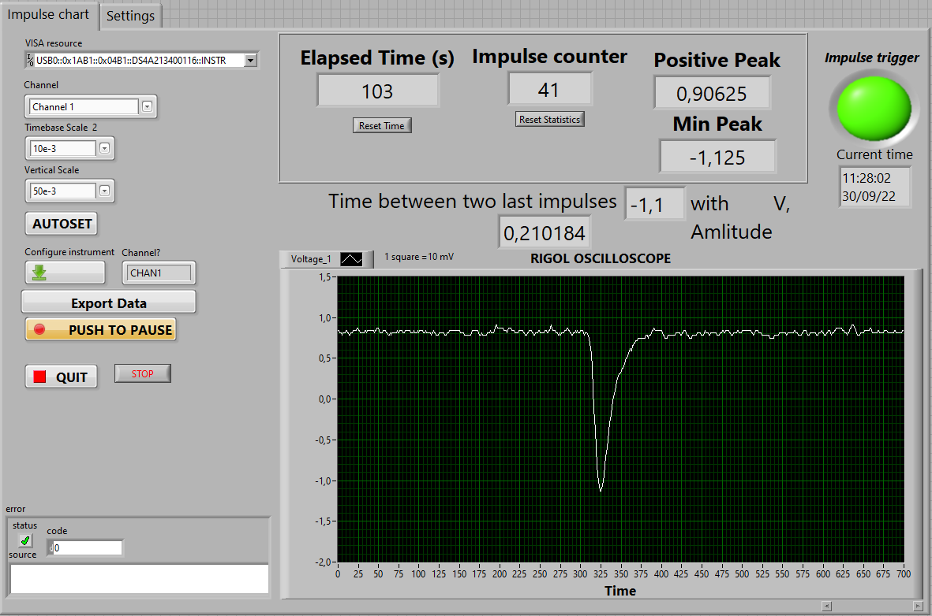
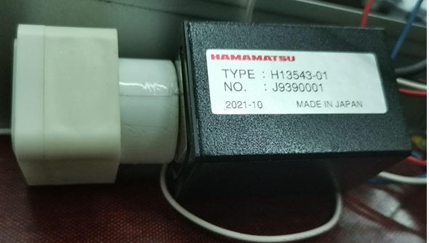
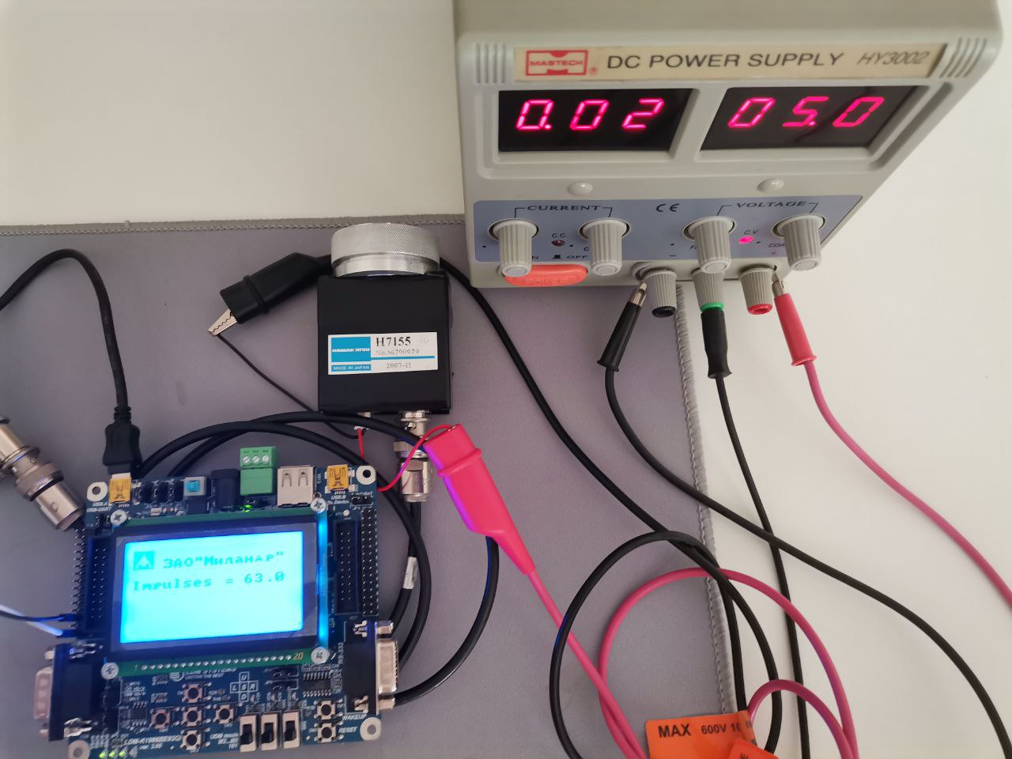
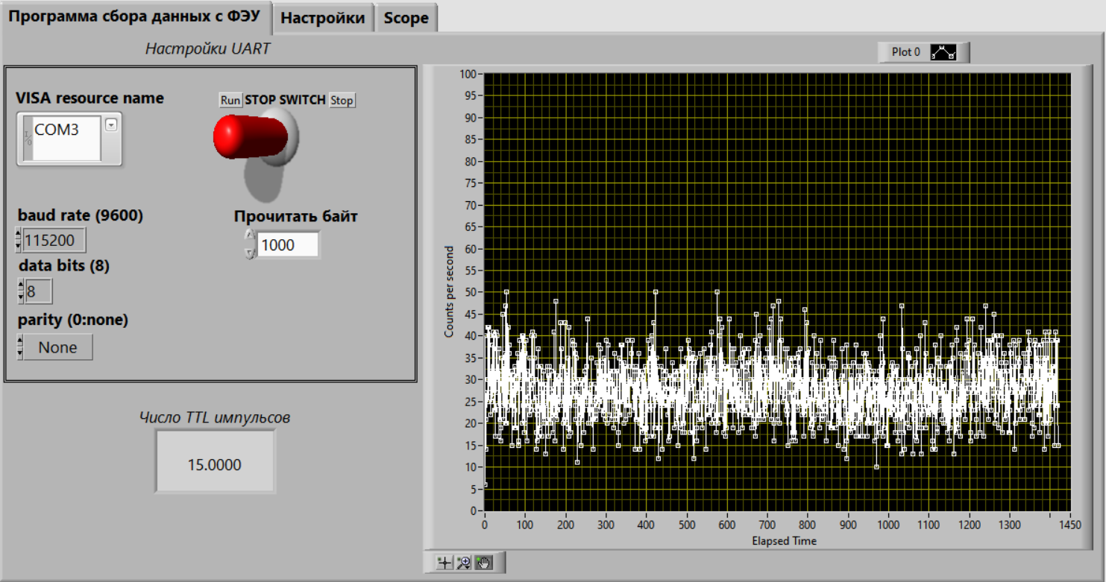
Детекторная система на основе ФЭУ с BGO сцинтиллятором
Dimensions of BGO crystal is 20*20*40
Power supply – 5 V.
Internal high-voltage power supply circuit
LV User interface for RIGOL DS4024
BGO cosmic shower
Photon counting module with 32bit ARM controller Milandr
Single photoelectron
Amplitude 30-45мВ ,length 15-18 ns Amplitude 160-250мВ ,length 500-600 ns
LV User interface for H7155 Counting module

Slide 4
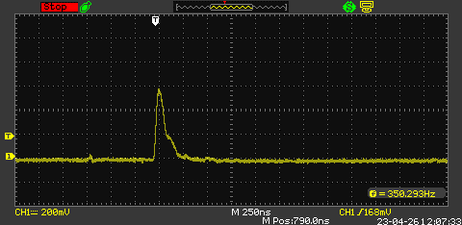
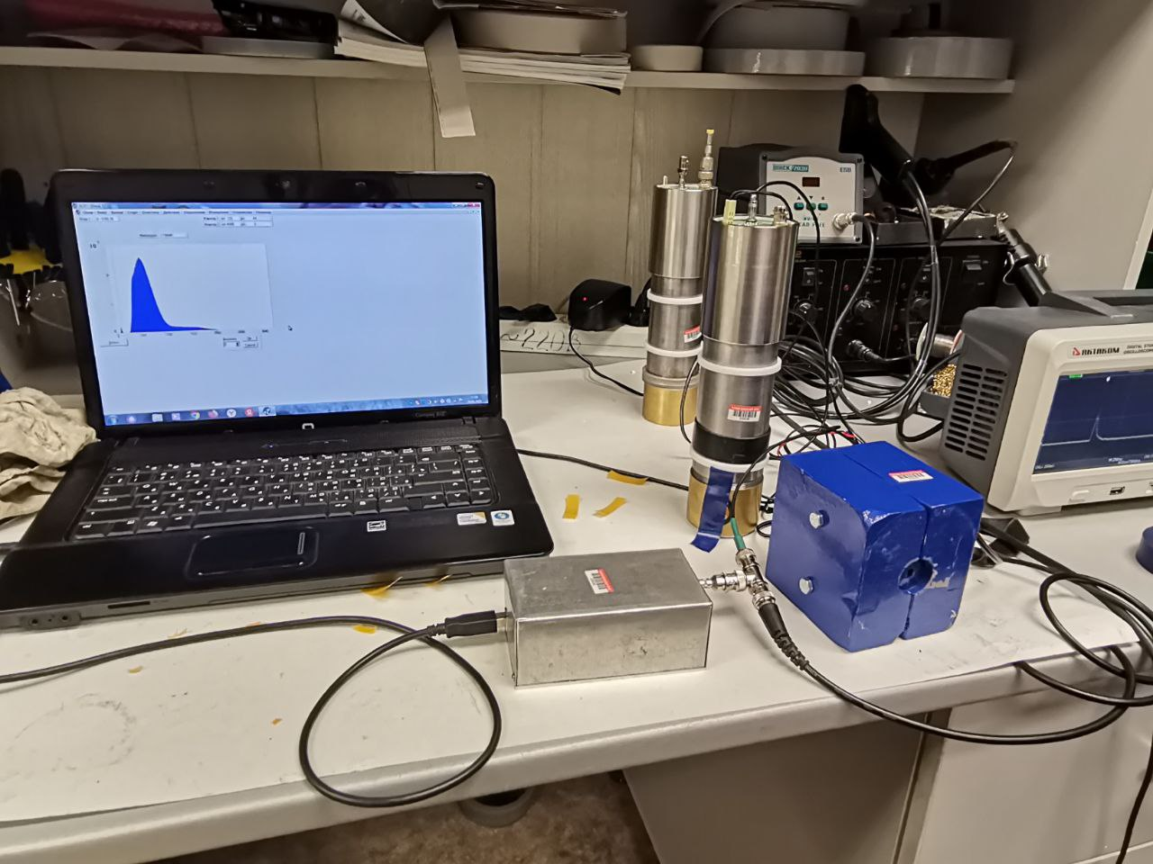
Одноканальная детекторная система для гамма-спектроскопии
Принцип работы детектирующей системы:
С выхода ФЭУ поступают аналоговые импульсы тока
Импульсы поступают на усилители –дискриминаторы
После усиления они преобразуются в TTL импульсы с помощью двух микросхем ОУ MAX9142 и Компаратора напряжения AD8014
Рисунок 1. Аналоговый сигнал от Co60.
Особенность детекторной системы:
1) Фотокатод находится под нулевым сопротивлением для улучшения сигнал/шум
2) ФЭУ ET Enterprises 9114FLSB (2π)
3) CSI сцинтиллятор
Чтобы уменьшить влияние собственных шумовых импульсов ФЭУ (темнового тока, по- верхностной утечки) существуют следующие методы:
Уменьшение рабочего напряжения ФЭУ
Понижение рабочей температуры
Очистка ПП и ФЭУ
Для уменьшения собственного шума ФЭУ, мы изготовили печатную плату (ПП) из фторпласта, которая работает на пониженном напряжении (фторпласт более резистивный материал чем стеклотекстолит)
Рисунок 2. Общий вид детекторной системы.

Slide 5
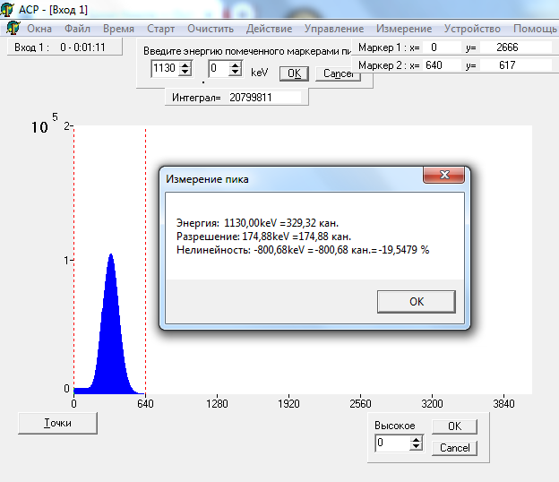
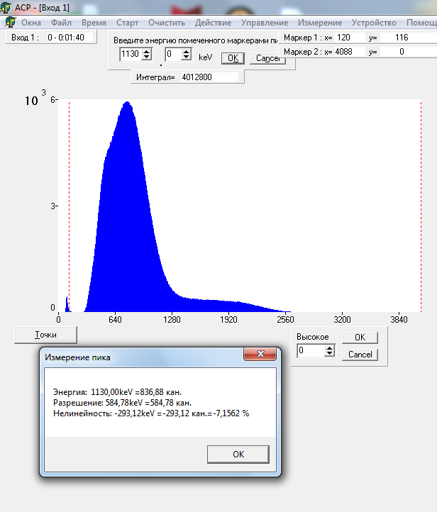
Рисунок 3
спектр Cs137 в свинцовом коллиматоре
Детектор 23505
Пик - 330 кЭв
Рисунок 4. Гамма спектр Co60. Детектор 23506 (Источник находится сбоку без свинцового кожуха)
Детектор 23506 работает корректно – рабочее напряжение отрегулировано правильно
Пик - 840 кЭв

Slide 6
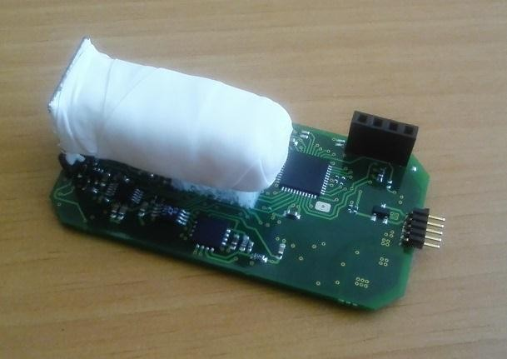
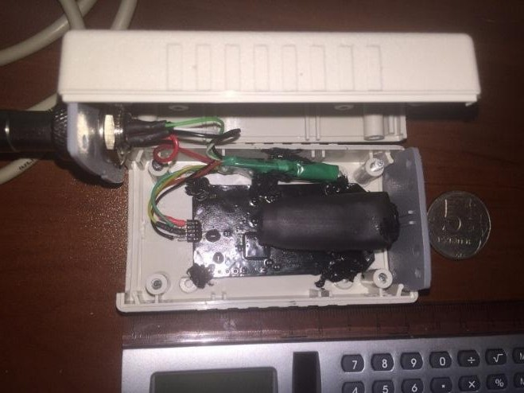
Гамма-спектроскопия с помощью кремниевого ФЭУ (SiPM)
В случае поляризованного пучка дейтронов используется аналогичная реакция P(p,y)³He.
Будут использоваться SiPM. В состав SiPM спектромента входят следующие компоненты:
Сцинтиллятор CsI (Tl).
Размер активной области составляет
10x10x30 мм.
2) SiPM фирмы SensL (Ирландия).
3) Электронная сборка предусилителя.
4) Аналого-цифровой преобразователь.
5) Программируемая логическая
интегральная схема FPGA (фирма Altera)
и микропроцессорный блок Microchip
с чипом USBxpress (Silicon labs).
В ПО была предусмотрена подстройка управляющего напряжения SiPM в зависимости от температуры.
Рисунок 6. Общий вид SiPM детекторной системы.
Принцип работы SiPM спектрометра:
Гамма квант от 10 KeV до 1 meV попадает в сцинтиллятор CsI
После попадания в сцинтиллятор происходит генерация света с длинной волны 480нм+-20
Затем этот свет попадает на матрицу SiPM фирмы Sensl
Сигнал усиливается в 10^5 и мы получаем электрический ток
Полученный эл. сигнал попадает на АЦП и формируется энергетический спектр
Почему CsI(Tl) ?
Сцинтилляционный кристалл CsI (Tl) был выбран
из-за его большой светоотдачи (фотон/МэВ) и высокого атомного номера.
Рисунок 5. Общий вид SiPM детекторной системы.

Slide 7
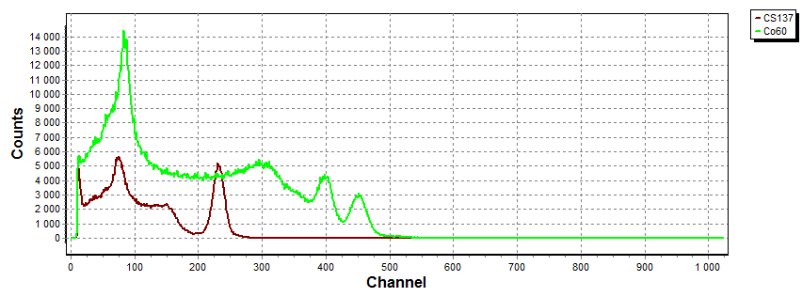
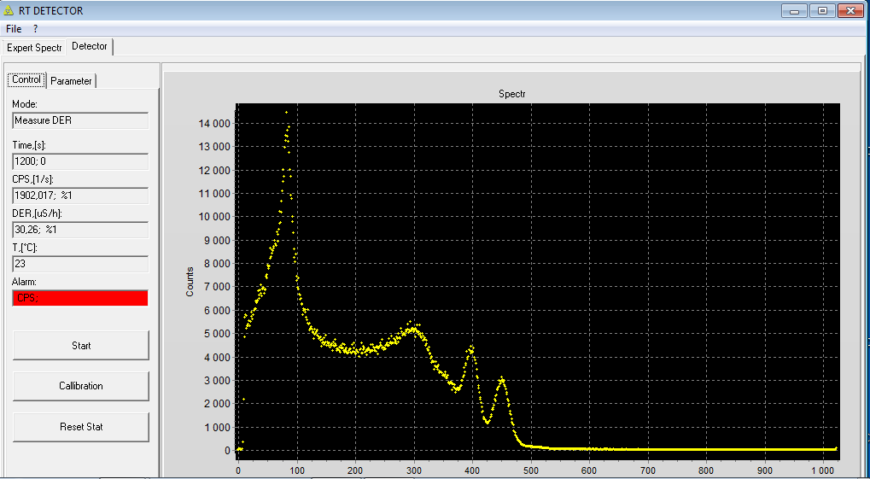
Энергетический гамма спектр от Co60 и Cs137
N. Dunin n all. Acta Phys. Pol. B Proc. Suppl. 14, 629 (2021) https://doi.org/10.5506/APhysPolBSupp.14.629

Slide 8
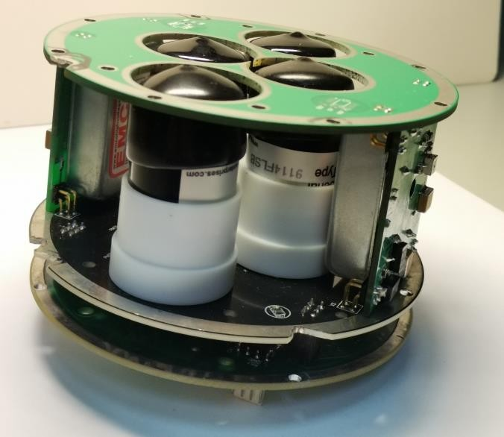
Четырёхканальная детекторная система
Известно, что рост бактерий, дрожжей и клеток в конденсированных средах может резко ускорятся под влиянием оптического излучения определённой длинны волны
Различные виды клеток в процессе деления генерируют сверхслабое излучение в оптиче- ском и УФ диапазоне
Для регистрации этого излучения был раз- работана четырёх канальная система детекторов и блок регистрации данных на основе МК
Выбор ФЭУ (ET Enterprises 9114FLSB) обу- словлен сочетанием максимально возможной апертурой 2π, высоким быстродействием, низкими шумовыми характеристиками
Принцип работы детектирующей системы следующий:
1) С выхода ФЭУ поступают аналоговые импульсы тока
Импульсы поступают на усилители- дискриминаторы
После усиления они преобразуются в TTL импульсы с помощью двух микросхем:
-ОУ MAX9142
-Компаратор напряжения AD8014
К преимуществам разработанной детекторной системы можно отнести:
Электронная схема является высокочастотной (способна зарегистрировать один фотоэлектрон длительностью 2-3нс)
Наличие схемы антисовпадения (исключает импульсы от взаимодействия космических мюонов с материалом подложки – сигнала от всех 4х ФЭУ) – микросхема HCPL0600
Рис. 7. Четырехканальная детектирующая система на основе ФЭУ ET Enterprises 9114FLSB

Slide 9
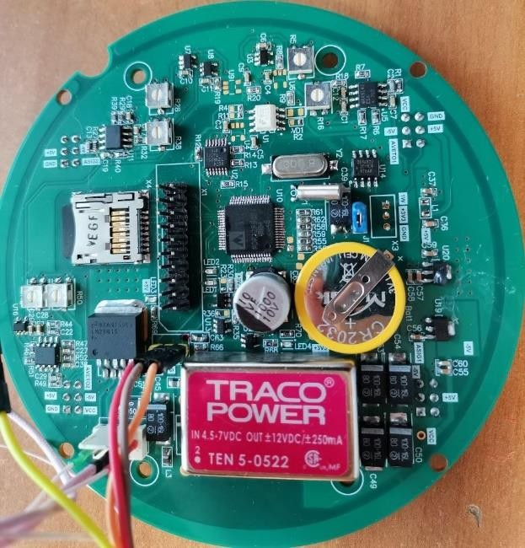
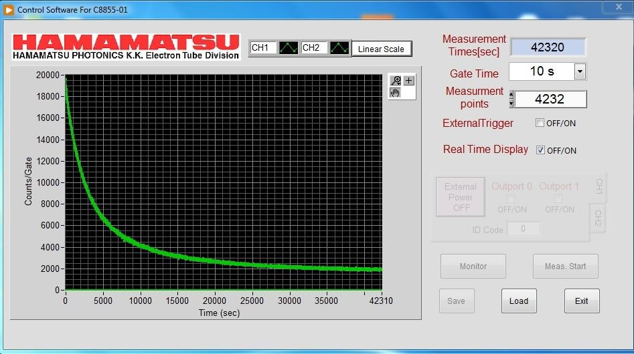
Особенности платы регистратора:
Возможность автономной работы от батареи
Наличие съёмного накопителя (SD-карты)
Возможность мониторинга измерений через UART
Отечественный микроконтроллер
Файловая система
1. Встроенная микропроцессорная система регистрации импульсов для четырехканальной системы оптических детекторов на основе 32-битных ARM-контроллеров Миландр 1986BE92QI// Н.В. Дунин, В.Б. Дунин, С.А. Савинов, Т.Е. Демихов, C.Н. Майбуров, Е.И. Демихов// Приборы и техника эксперимента Номер 3, 2023
eLibrary ID: 52258588 EDN: CVUWMJ
DOI: 10.31857/S0032816223030205
Рис. 8. Блок регистрации данных на основе 32-битного ARM
микроконтроллера Миландр
2. Прецизионная аппаратура для измерения сверхслабого оптического излучения от биокультур // Н.В. Дунин, В.Б. Дунин, С.А. Савинов, А.C. Рыбаков, C.Н. Майбуров, А.Н. Багдинова, Е.И. Демихов// Приборы и техника эксперимента Номер 1, 2023
eLibrary ID: 50434979 EDN: JPDFQP
DOI: 10.31857/S003281622206012X

Slide 10
После запуска программа считывает какие сменные носители информации подключены к ПК и отображает их список в зоне 1 “Drivers”. Если были вставлены какие-либо носители уже после запуска RegSD.exe, то их список можно прочитать повторно, нажав кнопку “Refresh drive list” (2). При выборе какого-либо носителя из списка в зоне 3 появляется его краткое описание, содержащие объём логического устройства и тип файловой системы.
После выбора устройства, соответствующего используемой карте памяти, пользователь может выполнить инициализацию карты памяти или произвести запись накопленных данных в текстовый файл, пригодный для дальнейшей обработки.
Вкладка “Communication”, см. риc. 8, используется для просмотра принимаемых данных в режиме реального времени при проверке правильности работы Регистратора.
Зона 1 предназначена для управления последовательным портом ПК.
После нажатия “Open” выполняется открытие порта и принимаемая информация отображается в зоне 2. Задаваемый номер порта должен соответствовать аппаратному устройству сопряжения с последовательной линией связи, подключенному к регистратору. Каждая строчка содержит дату/время, температуру и счёт в канале. Остановка приема данных выполняется кнопкой “Close”. Поле данных зоны 2 может быть очищено нажатием кнопки “Clear” (3). Кнопка “Send Time” (4) устанавливает в регистраторе текущее время ПК. Регистратор отобразит новое время с задержкой 1-2 секунды.

Slide 11
Прототип двухканальной детектирующей системы (FPGA)
Детектирующая система состоит из
ФЭУ ET Enterprises 9114FLSB
Counting head module H7155
SoC Xilinx ZYNQ 7010
(National Instruments myRIO)

Slide 12
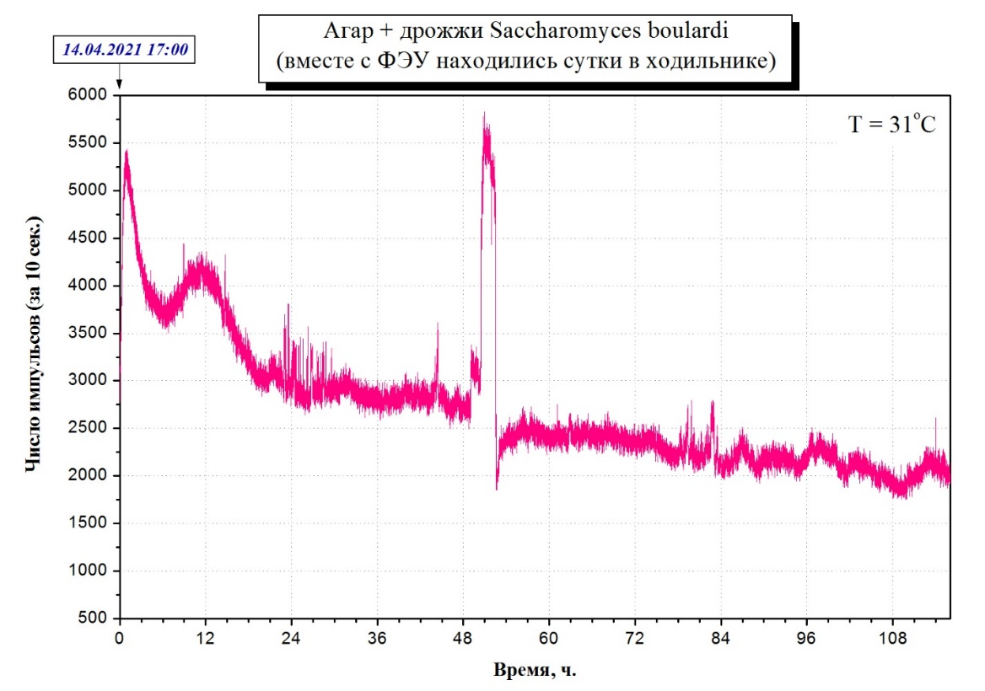
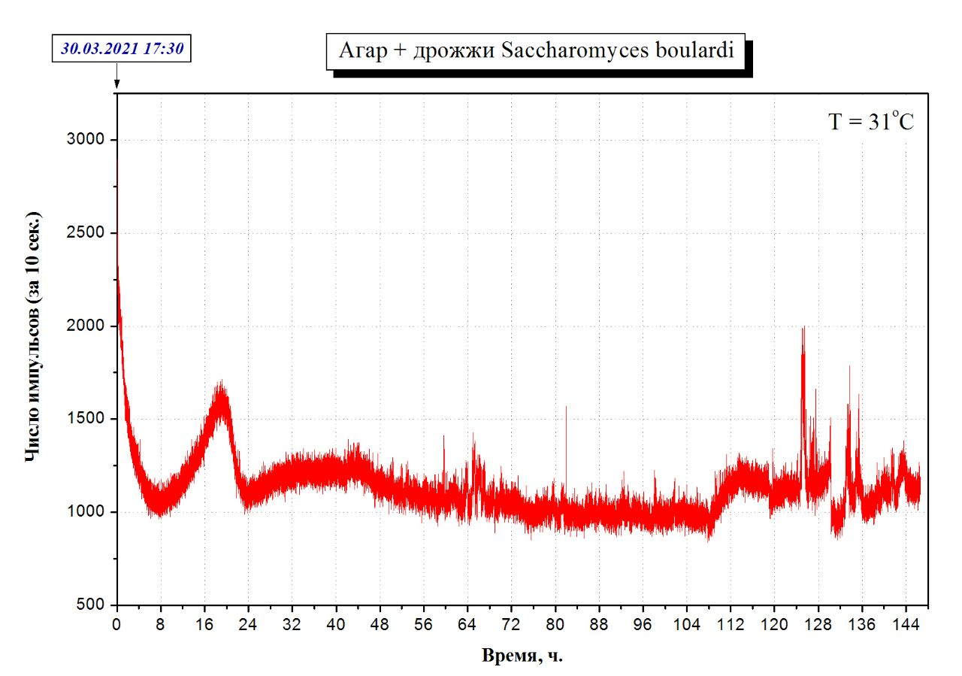
Была произведена заморозка образца дрожжей до температуры -20 градусов Цельсия с последующим нагревом до 31 градуса Цельсия. Были обнаружены пики оптического излучения, которые сохранялись на вторые и последующие сутки после воздействия (рис. 1.). Способность к самогенерации оптических фотонов сохранялась для трёх разных образцов одних и тех же дрожжей сахоромицет saccharomyces boulardii на протяжении недели. Для каждого образца от первого до третьего время наблюдения было разным, постепенно увеличиваясь с 4.5 суток до 7 суток.
На рисунке 1 обнаружен эффект собственного самовозбуждения, при этом образец дрожжей создавал устойчивую генерацию оптических фотонов (аналогичные оптическому свечению непосредственно во время воздействия) на вторые сутки после термического нагрева. Это может быть связано с внутренними окислительными реакциями внутри организма и механизмом возбуждения собственных молекул в виде экситонов, заставляющий биосистемы генерировать собственное УФ и оптическое свечение для воздействия на соседние биосистемы-детекторы. Для образца только с питательной средой такая отложенная по времени генерация фотонов никогда не превышала собственного слабого оптического свечения во время воздействия (рисунок 2). Для второго мы увеличили время наблюдения с 4.5 до 6 суток, а для третьего с 6 до 7 суток.

Slide 13
Заключение
Заключение
Было разработано 3 версии полупроводникового детектора на основе ФЭУ :
Прототипы на основе модуля счёта фотонов H7155 и ФЭУ H13543-01.
2) Два детектора на основе сцинтиллятора CsI и ФЭУ Hamamatsu
Выполнена калибровка на источниках Cs137 и Co60.
3) Показана возможность использования разработанной прецизионной аппаратуры для измерения слабого оптического излучения от биокультур.
4) Продолжить разработку детекторов на основе SiPM и добавить интерфейс RS485 для создания общей сети детекторов.
Спасибо за внимание!

